Slide 1

L’adresse !
Centre International de Séjour de Fouras
Place Lucien Lamoureux BP 66 17 450 FOURAS
Tél : 05 46 83 69 00 Fax : 05 46 83 69 37
E mail : infos@cis-fouras.org
Site internet : http://www.cis-fouras.org

Slide 2
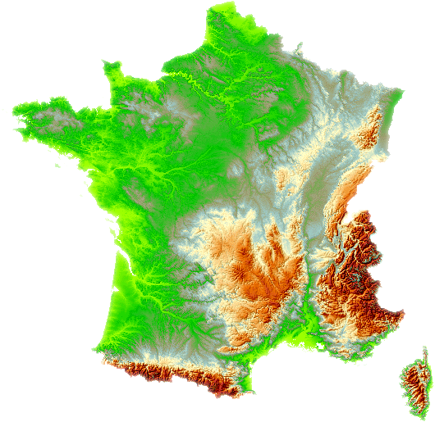
La situation géographique :
Fouras se situe sur une petite péninsule boisée qui a connu son vrai développement à la fin du XIXème siècle avec la mise en route des chemins de fer de l'État. Jusqu'alors petit village de pêcheurs, la mode des bains de mer en fit rapidement une station balnéaire très prisée.
Fouras

Slide 3
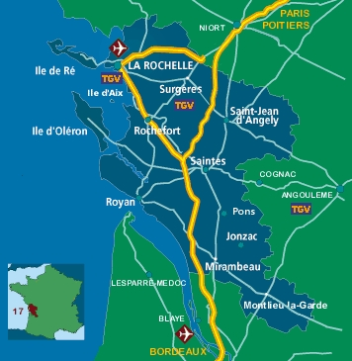
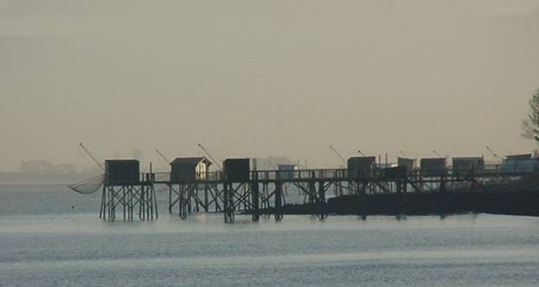
Les accès
Le CIS Fouras est implanté à Fouras, une petite ville de 3500 habitants.
Fouras

Slide 4
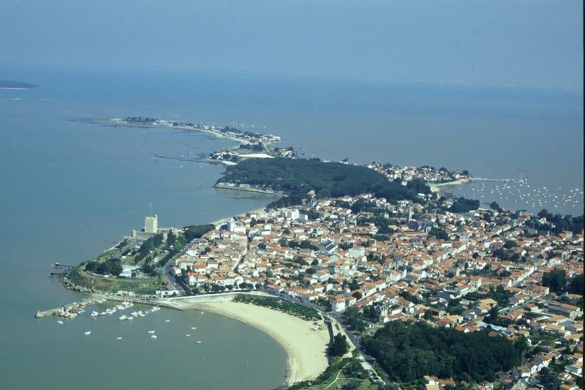
La presqu’île

Slide 5
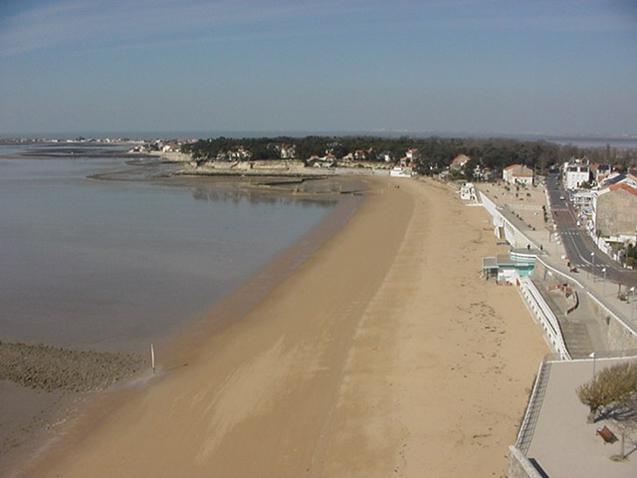
La grande plage

Slide 6
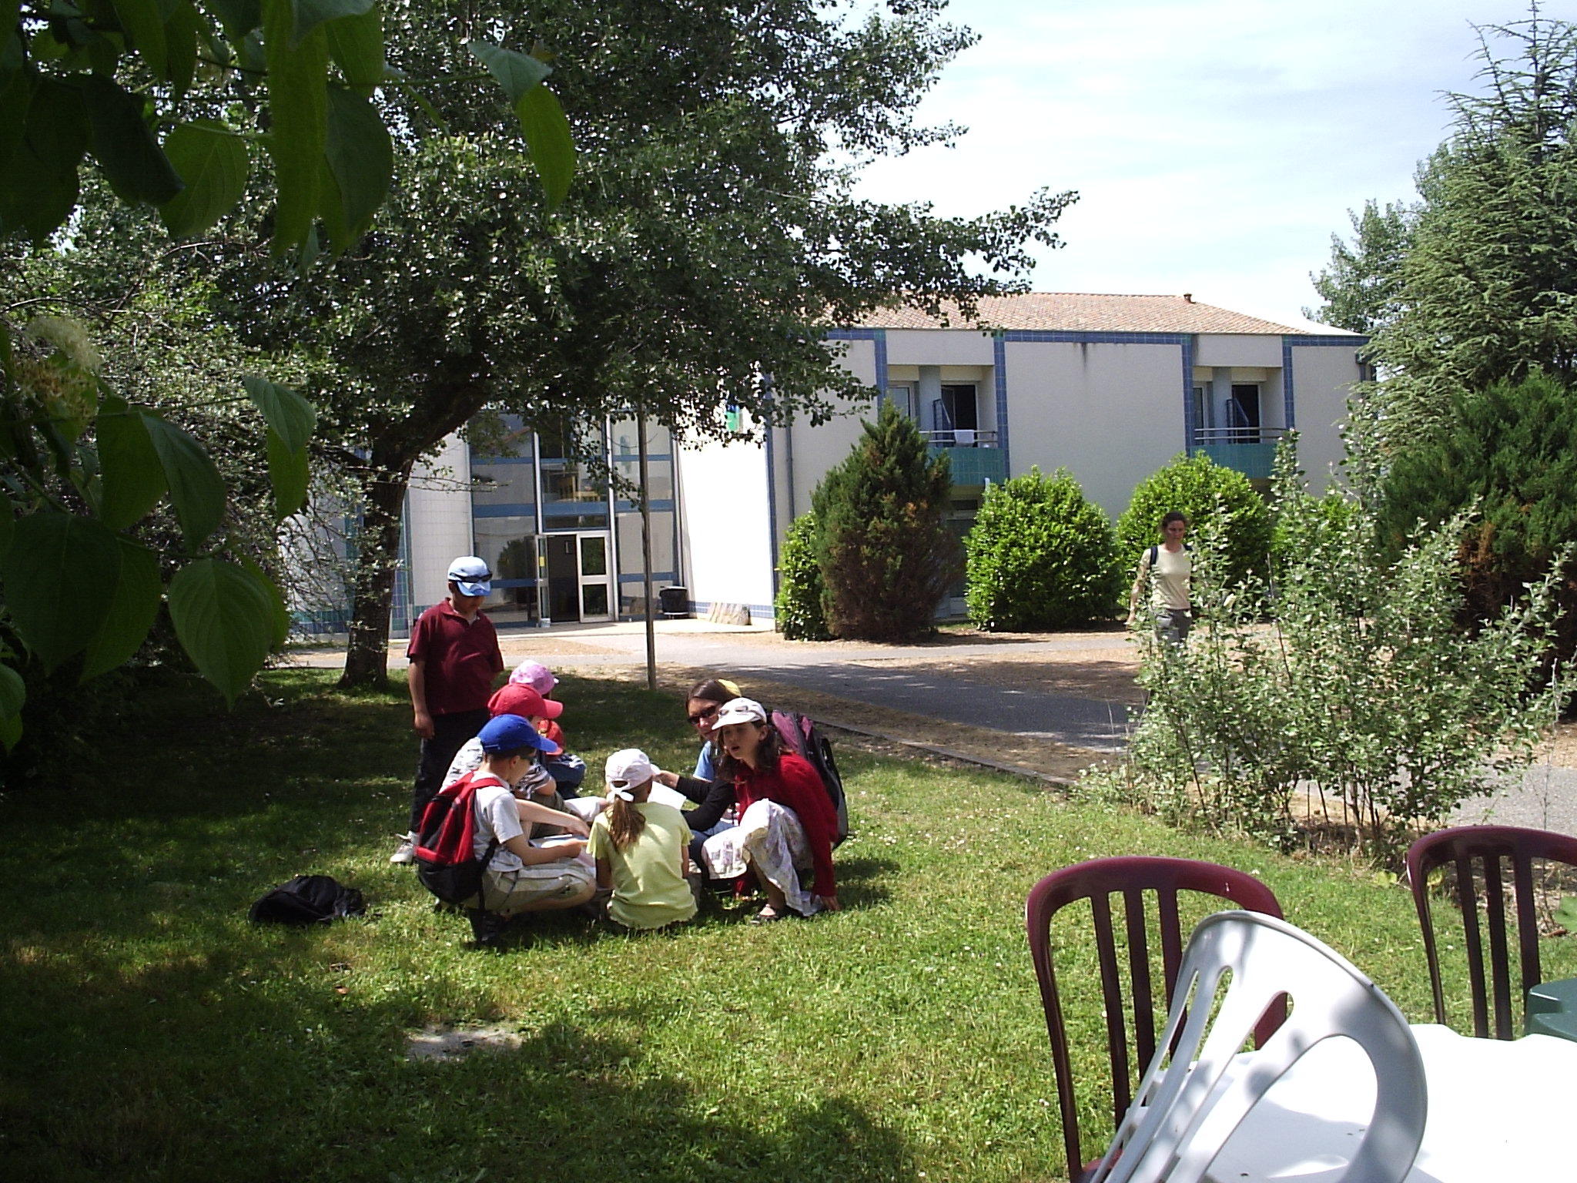
L’association qui nous accueillera développe des projets axés autour de :
La valorisation du Patrimoine
Les animations de découverte du milieu naturel
La sensibilisation aux valeurs écocitoyennes
L’hébergement et la restauration de groupes.

Slide 7

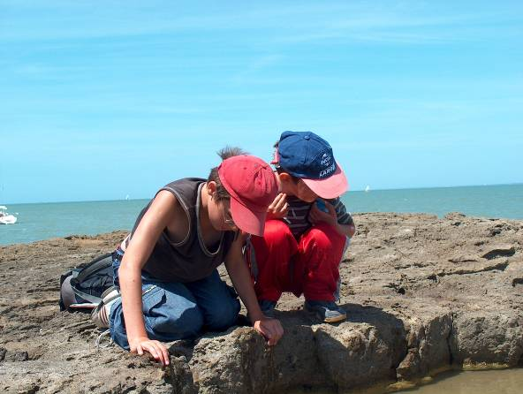
L’école ailleurs…
Les séjours scolaires courts et les classes de découverte constituent un cadre structuré et structurant pour mieux aborder la connaissance de l’environnement.
L’approche sensorielle d’un milieu naturel, humain et culturel nouveau, l’étonnement et le dépaysement qu’ils provoquent, sont autant d’occasions de comprendre et de communiquer

Slide 8
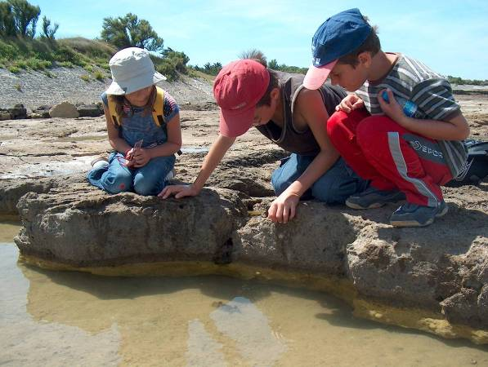
L’école ailleurs…
Développement de l’autonomie, de l’esprit d’initiative, de la responsabilité,
Respect de l’autre et de son travail, des règles collectives, de l’environnement

Slide 9
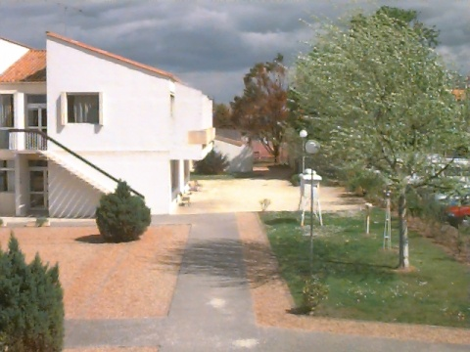
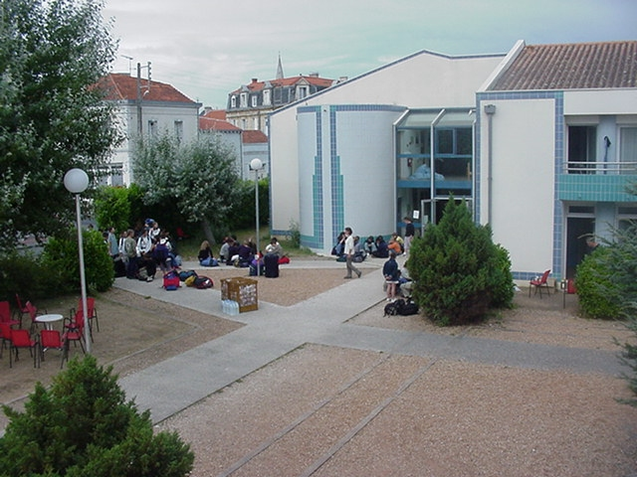
L’arrivée au Centre
Les enfants seront accueillis par l’équipe du centre qui comprend deux parties.
Un animateur BAFA assurant la vie quotidienne les accompagnera dès leur arrivée et premiers pas dans le centre.

Slide 10
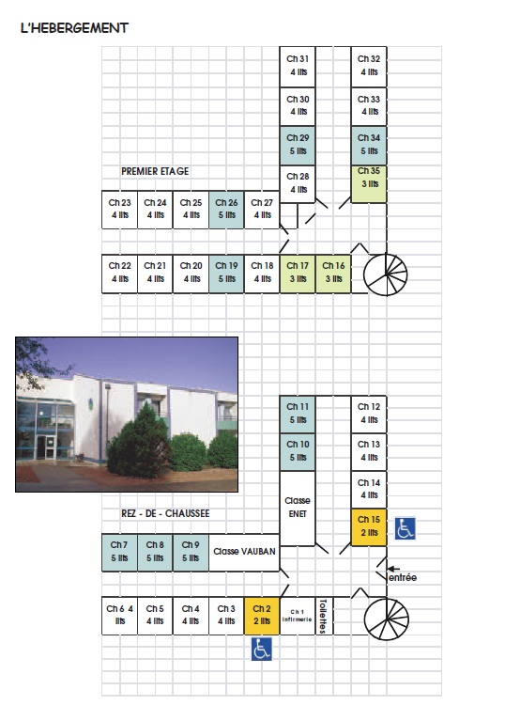
L’hébergement – Les chambres

Slide 11
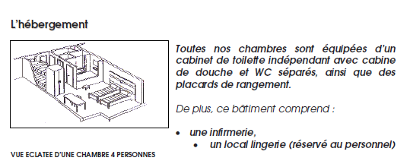
Une chambre…

Slide 12
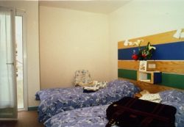
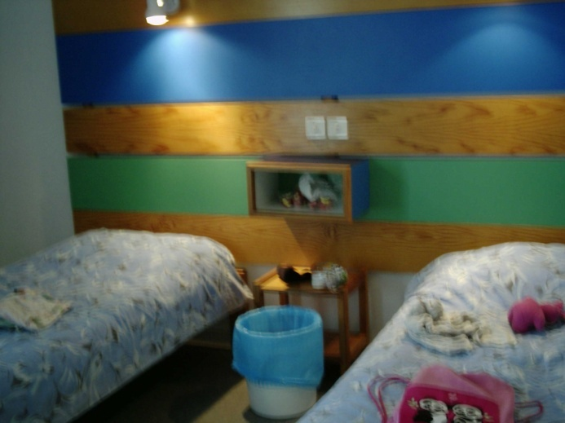
La découverte des Chambres
Les élèves sont logés dans des chambres
à 4 ou 5
Ils pourront enfin poser les valises et s’installer dans les chambres.

Slide 13
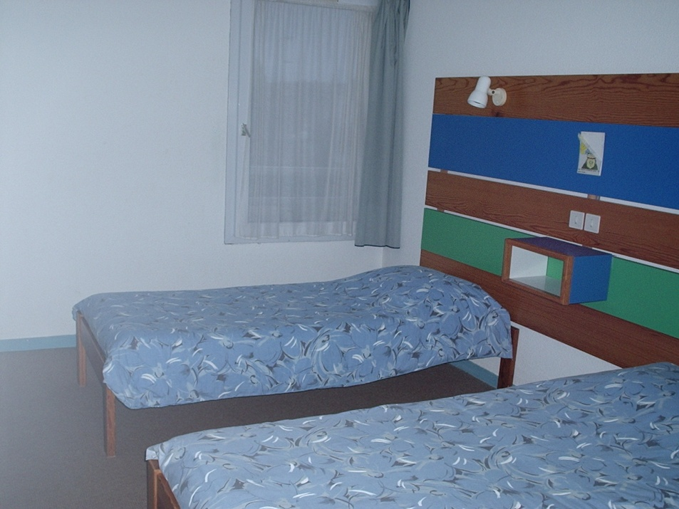
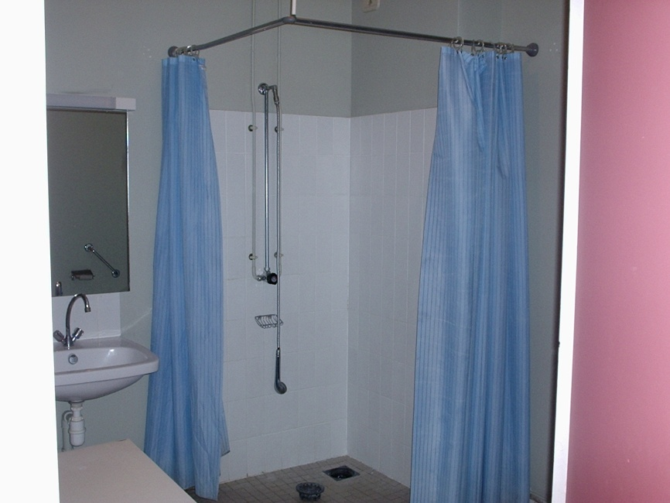
La découverte des Chambres …
Chaque chambre est équipée avec douches et toilettes

Slide 14

L’infirmerie
L’animateur BAFA titulaire de l’AFPS (Attestation de Formation aux Premiers Secours) est présent jour et nuit sur le centre pour les petits bobos.
Il peut délivrer les médicaments suivant l’original de l’ordonnance fournie par les parents.

Slide 15
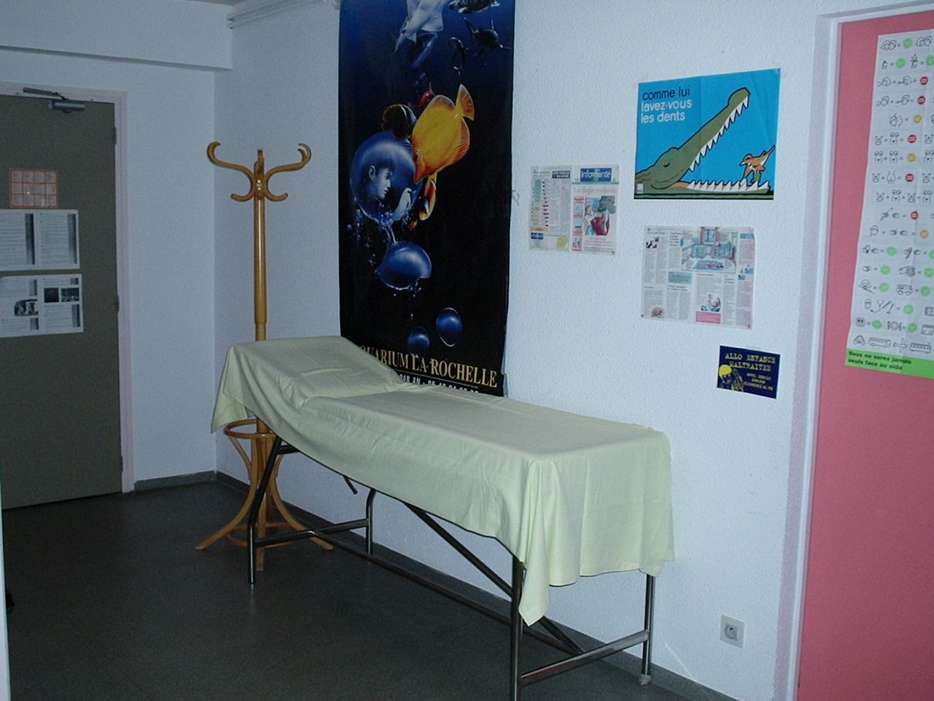
Nous vous demanderons de remplir une fiche sanitaire qui sera le lien entre l’enfant, les parents et le médecin.
Un téléphone est installé dans l’infirmerie avec la liste des numéros d’urgences.
Lors de chaque sortie les animateurs sont équipés d’une trousse de premiers secours.

Slide 16
La réunion d’informations
A l’arrivée une réunion d’informations en présence des enseignants et de l’équipe permettra d’aborder en détail le déroulement du séjour.
L’encadrement des activités,
Les horaires,
Les menus,
Les déplacements,
Les veillées,
Les consignes

Slide 17
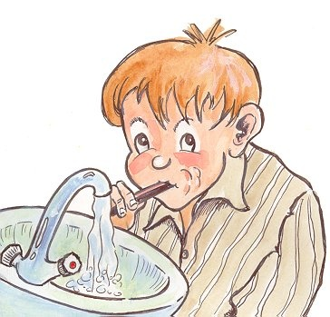

L’hygiène et la toilette
Comme à la maison les enfants feront leur toilette, se brosseront les dents après chaque repas et prendront une douche.
Tous les lits sont équipés d’alèzes
en cas de pipi au lit… Pensez à nous signaler tout problème…

Slide 18
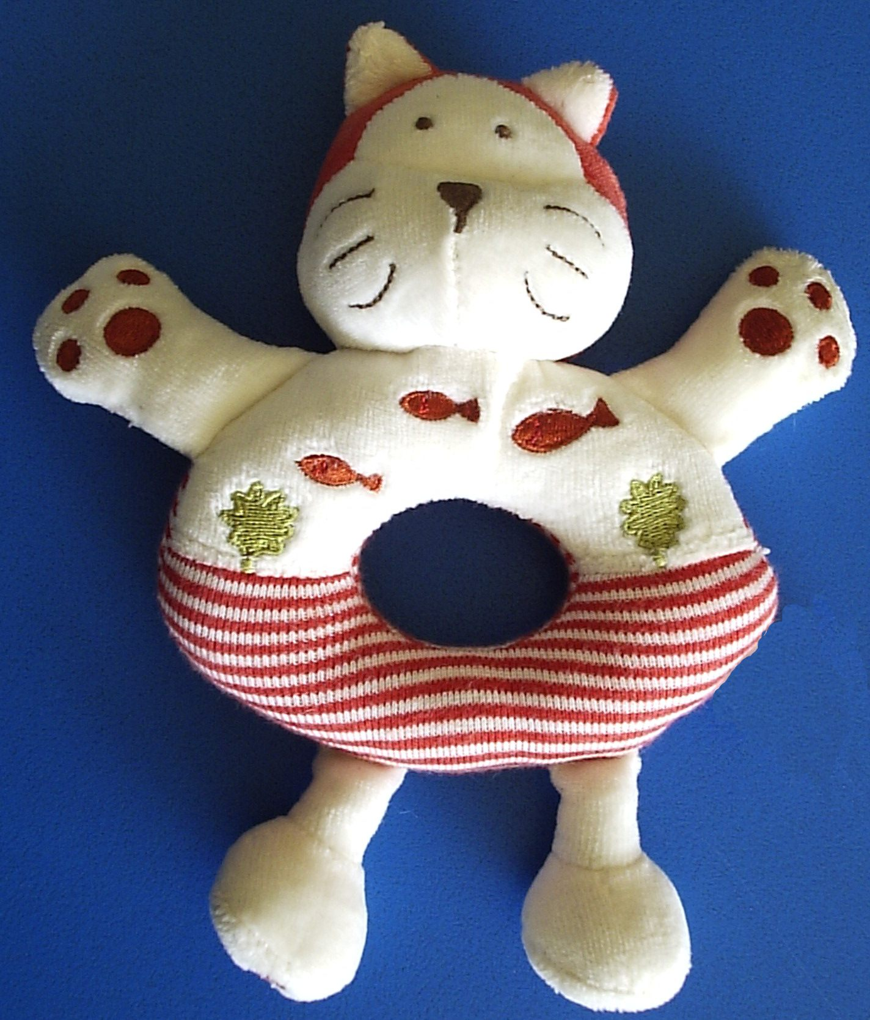
Le Doudou
Il peut s’agir du premier départ de l’enfant…
S’il a besoin d’un DOUDOU dans les bagages… aucun problème !
(Monsieur MESNARD emmènera le sien.)
Nous ferons en sorte que l’enfant se sente le mieux possible au centre…

Slide 19
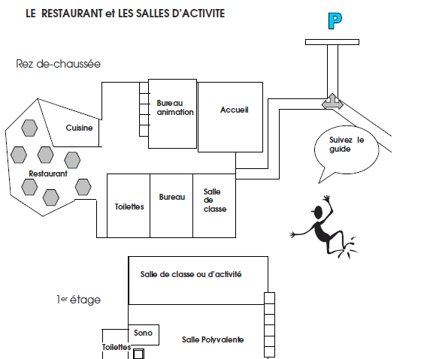
Le restaurant et les salles d’activité

Slide 20
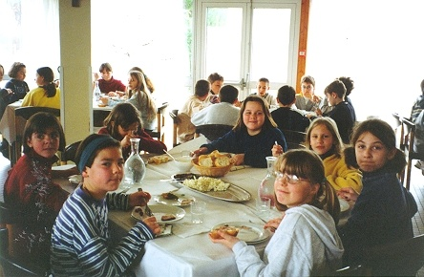
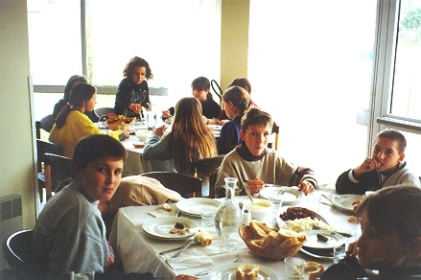
Les repas
Les enfants mangent dans la salle de restaurant…
…et sont servis à table par une équipe qualifiée.
Les régimes alimentaires, religieux et médicaux sont pris en compte par le cuisinier.

Slide 21
Les repas
Le petit déjeuner offrira un choix important et permettra de bien commencer la journée .
Il y aura un goûter tous les jours.
Déjeuner & dîner seront variés, équilibrés et servis dans une grande salle conviviale.
Nous vous transmettrons, si possible, le plan alimentaire avant le départ.
Pensez aux anniversaires, nous penserons au gâteau

Slide 22
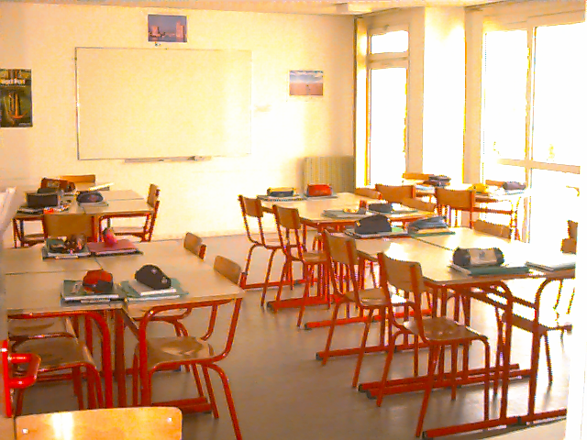
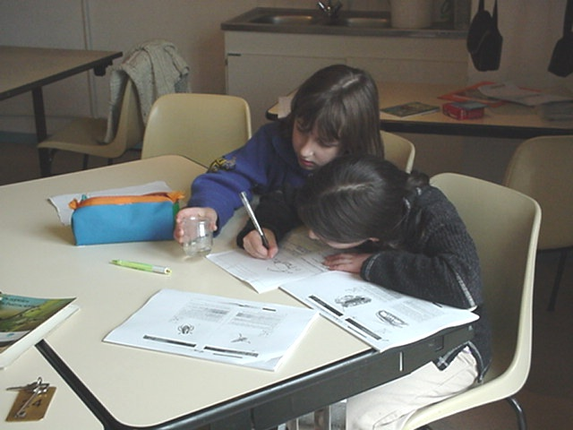
La salle de classe
Chaque enseignant bénéficie de sa salle de classe. Cet espace permet aux enfants de travailler dans un espace familier.

Slide 23
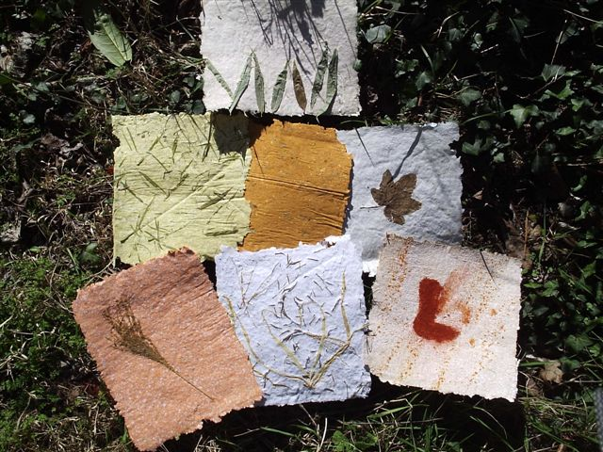
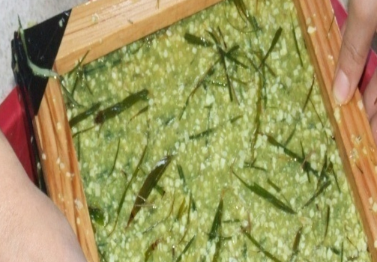
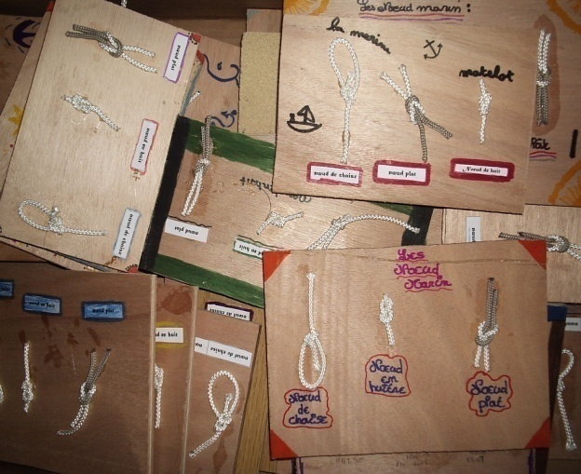
Les Veillées
Chaque soir, une veillée peut être proposée. Ce sera l’occasion de se détendre après une journée de découvertes. Quelques exemples…
Atelier papier recyclé
Atelier nœuds marins
Jeux sur la plage
Contes
Tableau de coquillages
Commerce équitable…

Slide 24
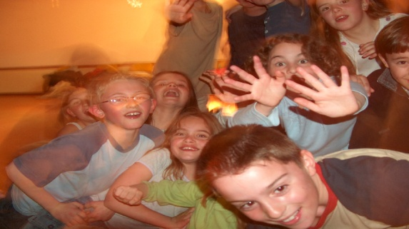
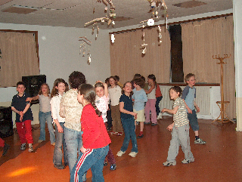
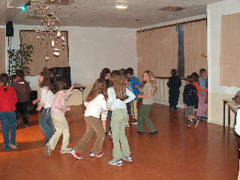
Les Veillées
La soirée dansante…
tant attendue en fin de séjour par Vinci,Daloba,Louane,Fatima,Sahalé,…

Slide 25
Sécurité
Durant le séjour les enfants vivent des moments d’activités de découverte encadrés en permanence par l’enseignant, les accompagnateurs et les animateurs.
Les adultes sont logés et présents dans tous les couloirs du bâtiment hébergement.
Le responsable du groupe est en possession de la clé de la porte d’entrée et veille à la fermeture des locaux à 21 heures.
La nuit, personne ne peut entrer dans le centre et il y a un plan d’évacuation avec issues de secours permettant de sortir. Une alarme incendie est également présente.

Slide 26
Le trousseau
Liste donnée à titre indicatif et à adapter en fonction du temps prévu lors de la dernière semaine de mai…
Prévoir des vêtements pratiques pour le bord de mer
Vêtements de Jour :
Chemisette ou polo ou tee-shirt
Pantalons
Jupe ou robe
Survêtement
Short
Linge de corps :
Slips, tricots de corps, chaussettes
Pour la nuit :
Pyjama ou chemise de nuit
Chaussons
Si la pluie passe par là…! :
Ciré, k-way, blouson ou anorak

Slide 27
Le trousseau
Pour la toilette :
Serviette et gant de toilette
Trousse de toilette savon ou gel douche, brosse à dent, dentifrice, shampoing, brosse ou peigne etc.
Pour les repas :
Serviette de table
Chaussures :
Chaussures de sport
Bottes en caoutchouc pour la pêche à pied ou baskets
( Pas de sandalettes pour la pêche )
Divers :
Mouchoirs en papier, casquette
Lunettes de soleil , crème solaire pour celles et ceux qui souhaitent bronzer…
Les enfants vous téléphoneront plusieurs fois…
Ne pas oublier de marquer tous les vêtements au nom de l’enfant.

Slide 28



On travaillera l’étude du milieu mais aussi…
Afin de former l’éco citoyen de demain nous sensibiliserons les enfants à travers les actes de la vie quotidienne :
L’eau , l’énergie, le tri des déchets...
Merci de votre participation éco citoyenne en fournissant une serviette de table à votre enfant

Slide 29
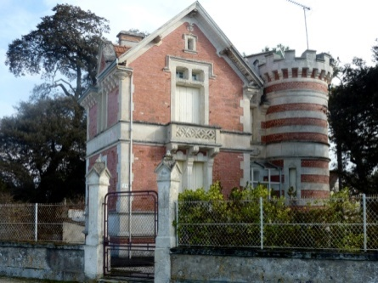
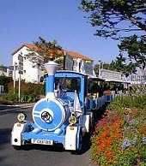
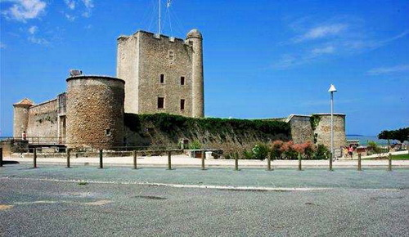
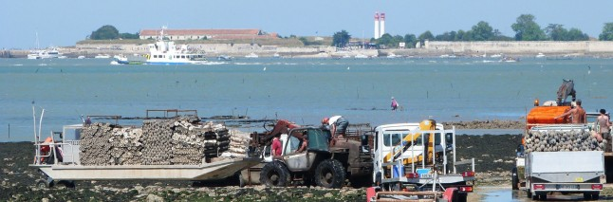
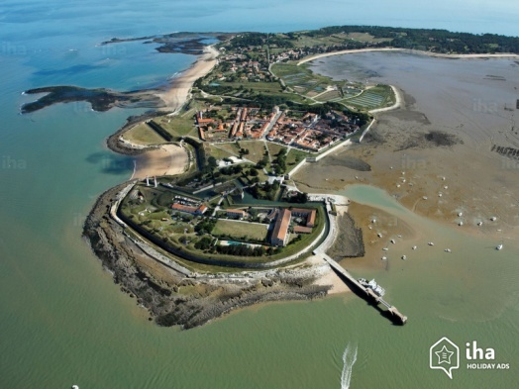
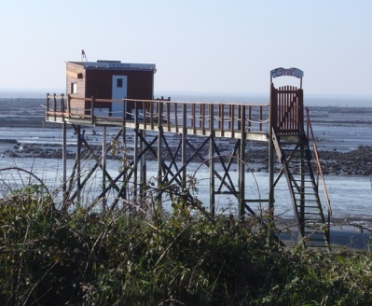
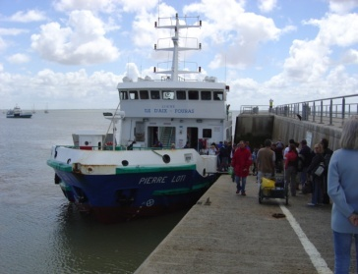
A découvrir dans Fouras…
Les villas d’autrefois
Fort Vauban
L’ostréiculture
Le petit Train
Les Carrelets
Embarcadère
Fouras Aix
L’île d’Aix

Slide 30
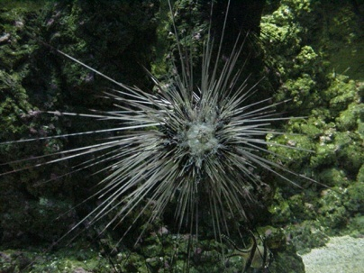
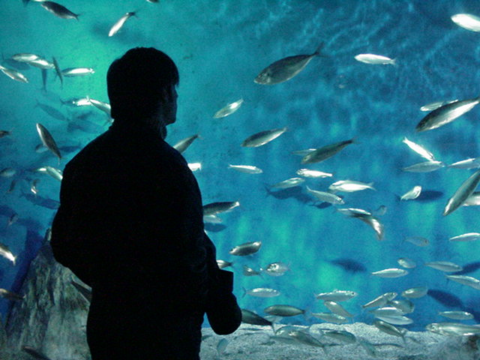
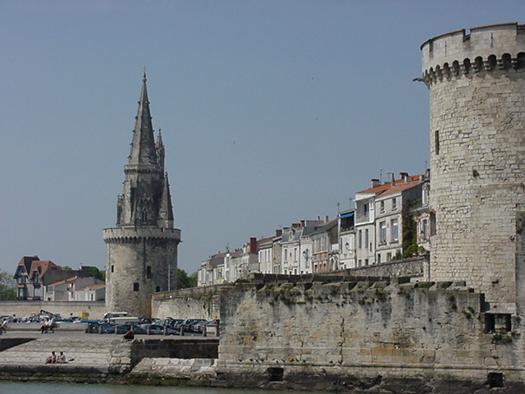
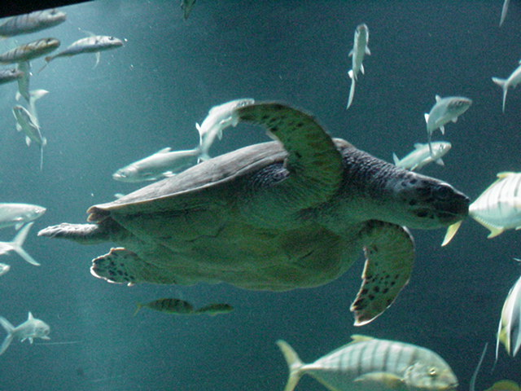
A découvrir à La Rochelle…
L’aquarium de La Rochelle
Le vieux port…

Slide 31
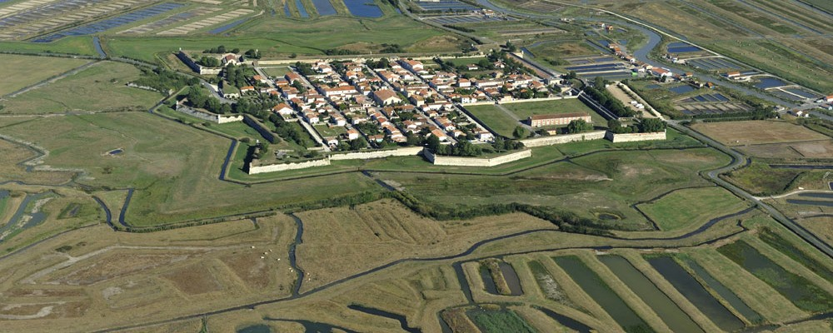
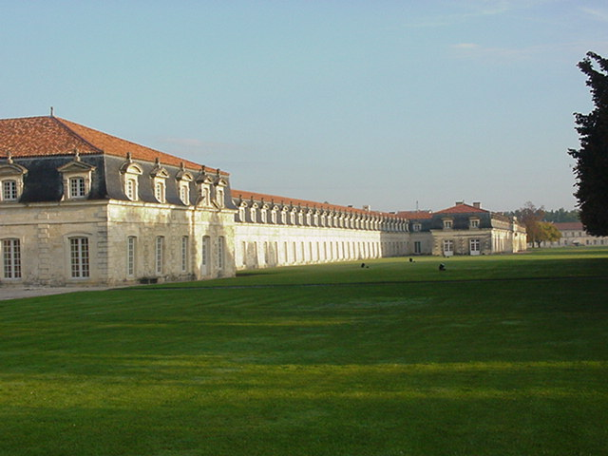
A découvrir à Rochefort, ou tout près…
La Corderie Royale
La visite de Brouage

Slide 32
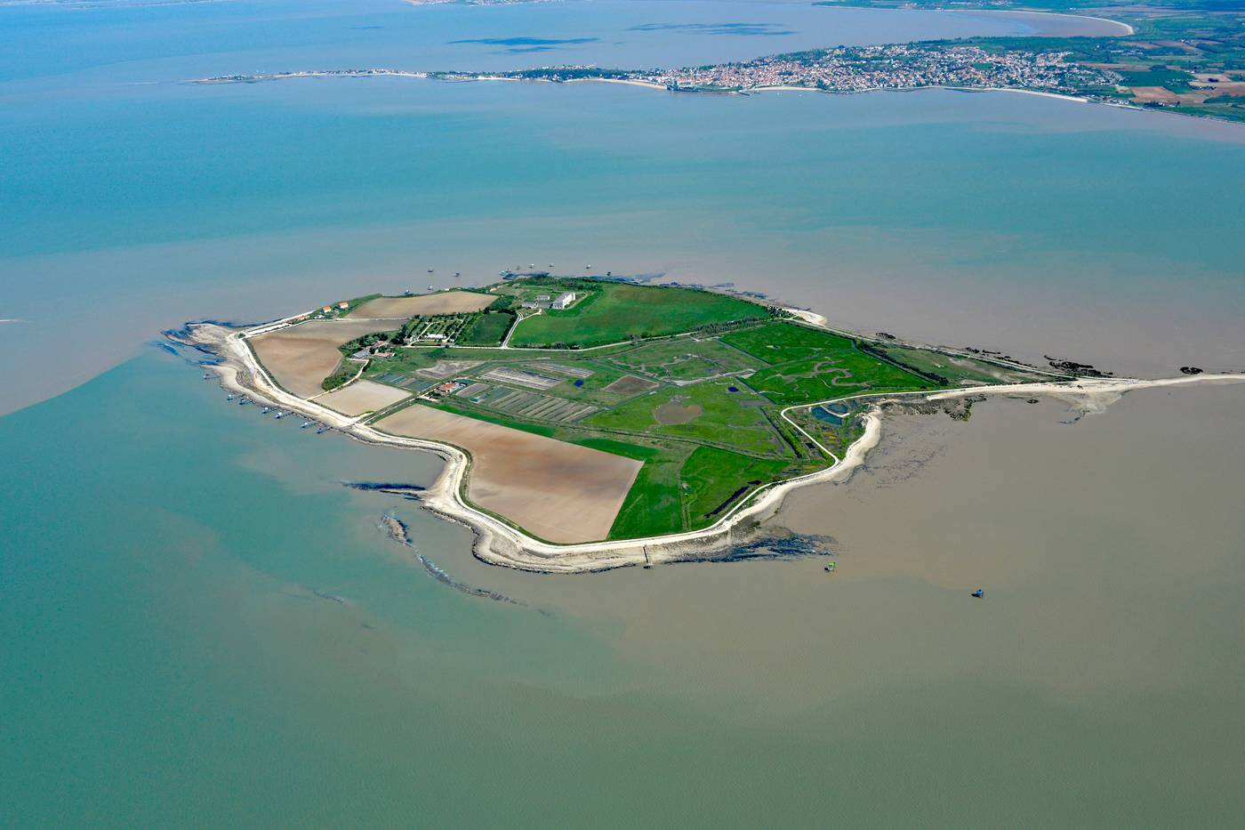
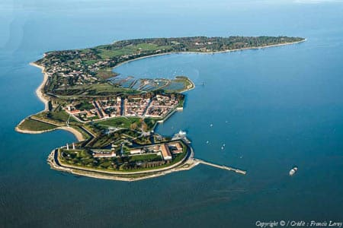
A découvrir à FOURAS, ou tout près…
L’île d’Aix
L’île Madame

Slide 33
A découvrir à Rochefort, ou tout près…
La Corderie Royale
La visite de Brouage

Slide 34
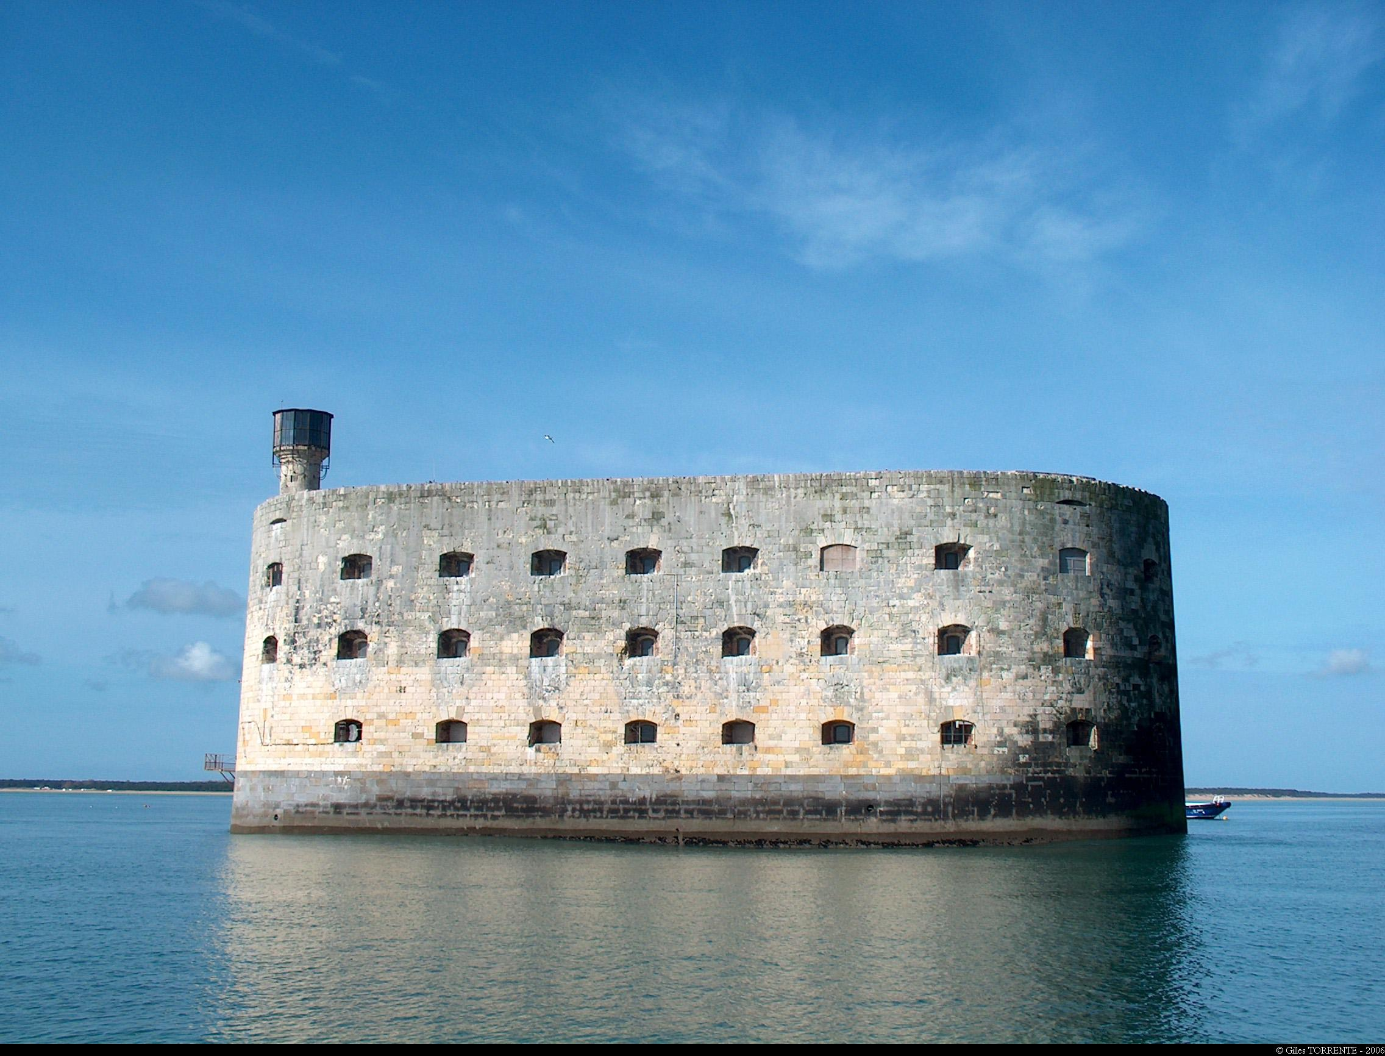
Peut-être une croisière autour de Fort Boyard …

Slide 35

En même temps, la réalisation d’une chanson, paroles et musique avec un artiste …

Slide 36

L’artiste retenu sera sans doute Monsieur Florian MONA …

Slide 37
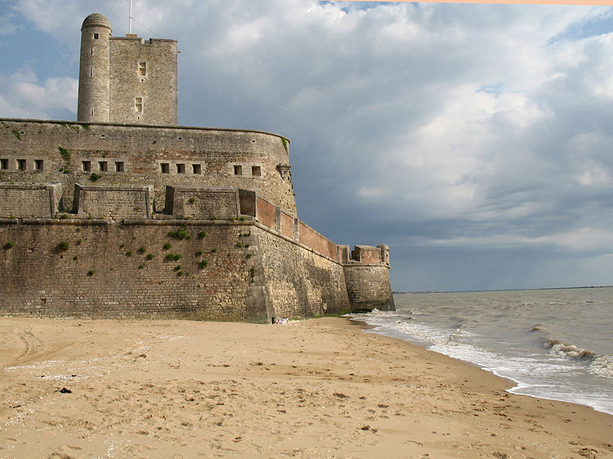

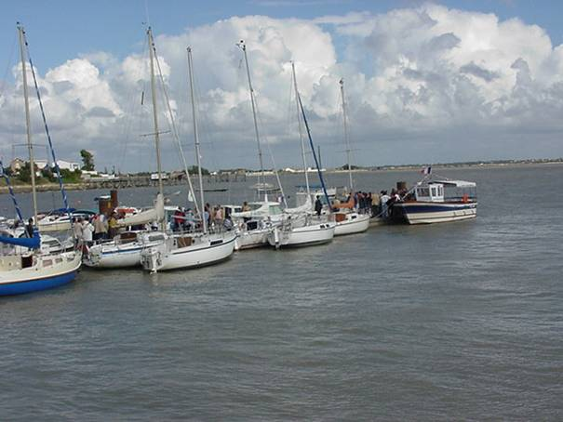
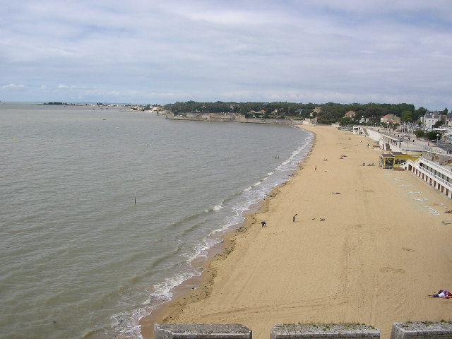
Le temps passe vite. Nous serons BIENTÔT A FOURAS !

